Slide 1



Karijerni put u zelenim tehnologijama Women4aGreenEU
Nataša Kozlica mag.ing.agr. Konferencija / 23. 2. 2026. godine Grand Hotel Bonavia

Slide 2
Početak karijere
Obrazovanje: Mag.ing agr
Prvi poslovi / uloge
Učenje kroz praksu od drugih
Profesionalna uloga danas:
Viši stručni suradnik za pripremu i provedbu EU projekata – koordinator za Gorski kotar u Regionalna razvojna agencija – Primorsko – goranske županije
Vlasnica Obrta „Borovnica”
Područje rada:
Zelene tehnologije iskustvo u sektoru (poljoprivreda, tehnologija, održivost ruralnog razvoja, poduzetništva, gospodarstva, turizma, Eu projekti, javna uprava strategije…)

Slide 3
Zelene tehnologije u praksi
Nisu samo energija i tehnologija
Ljudi + sustavi + prostor
Poljoprivreda, ruralni razvoj, turizam

Slide 4

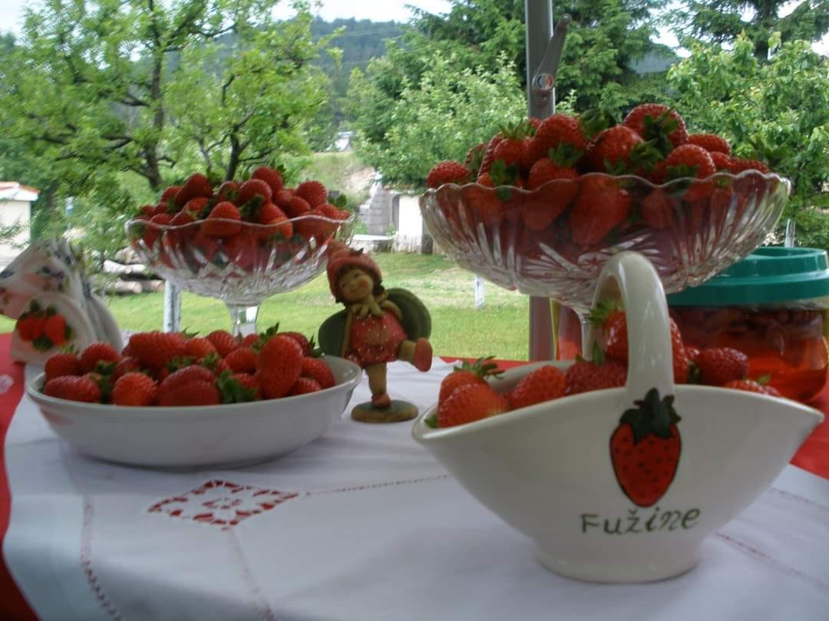
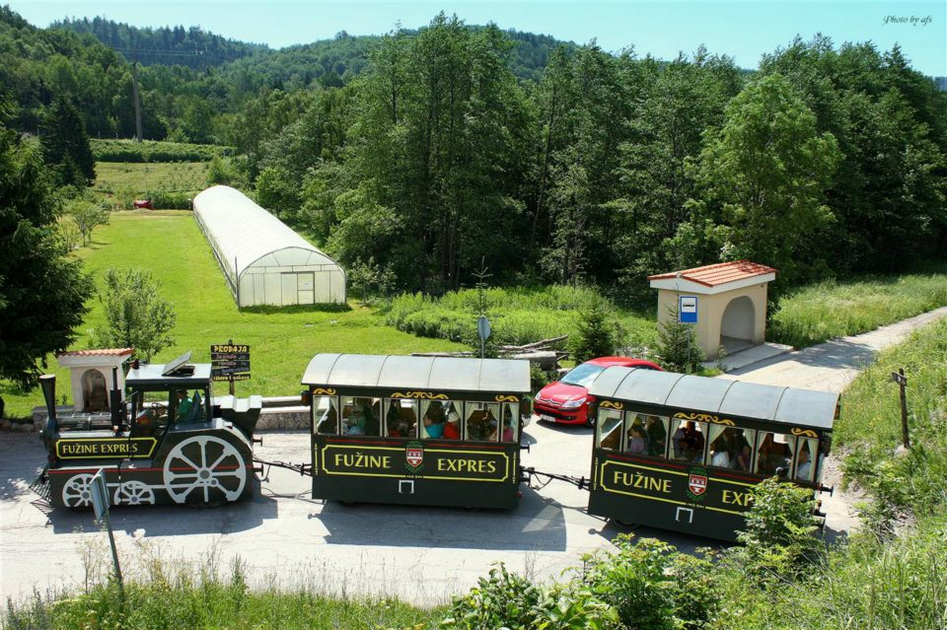
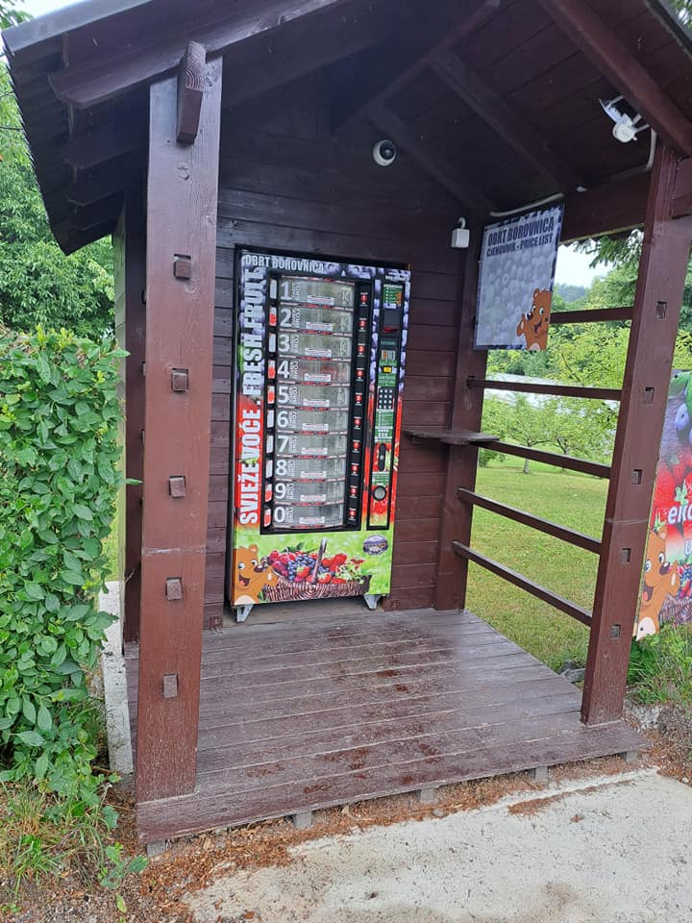
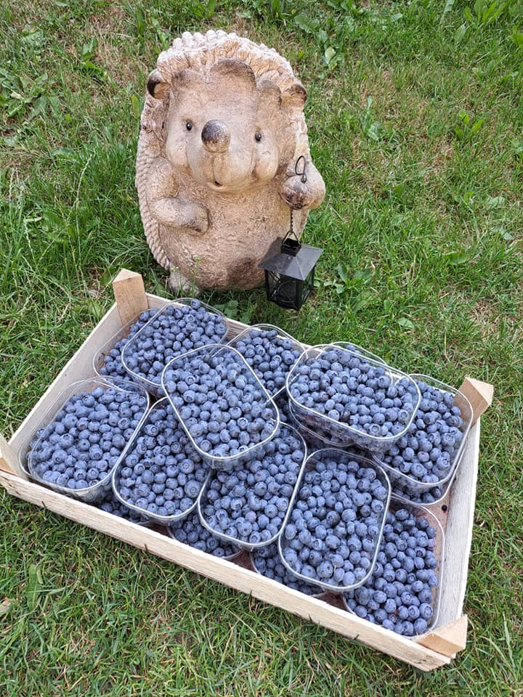
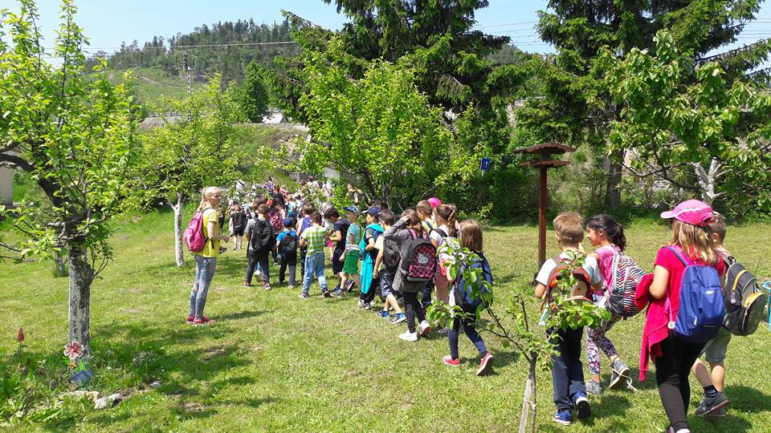
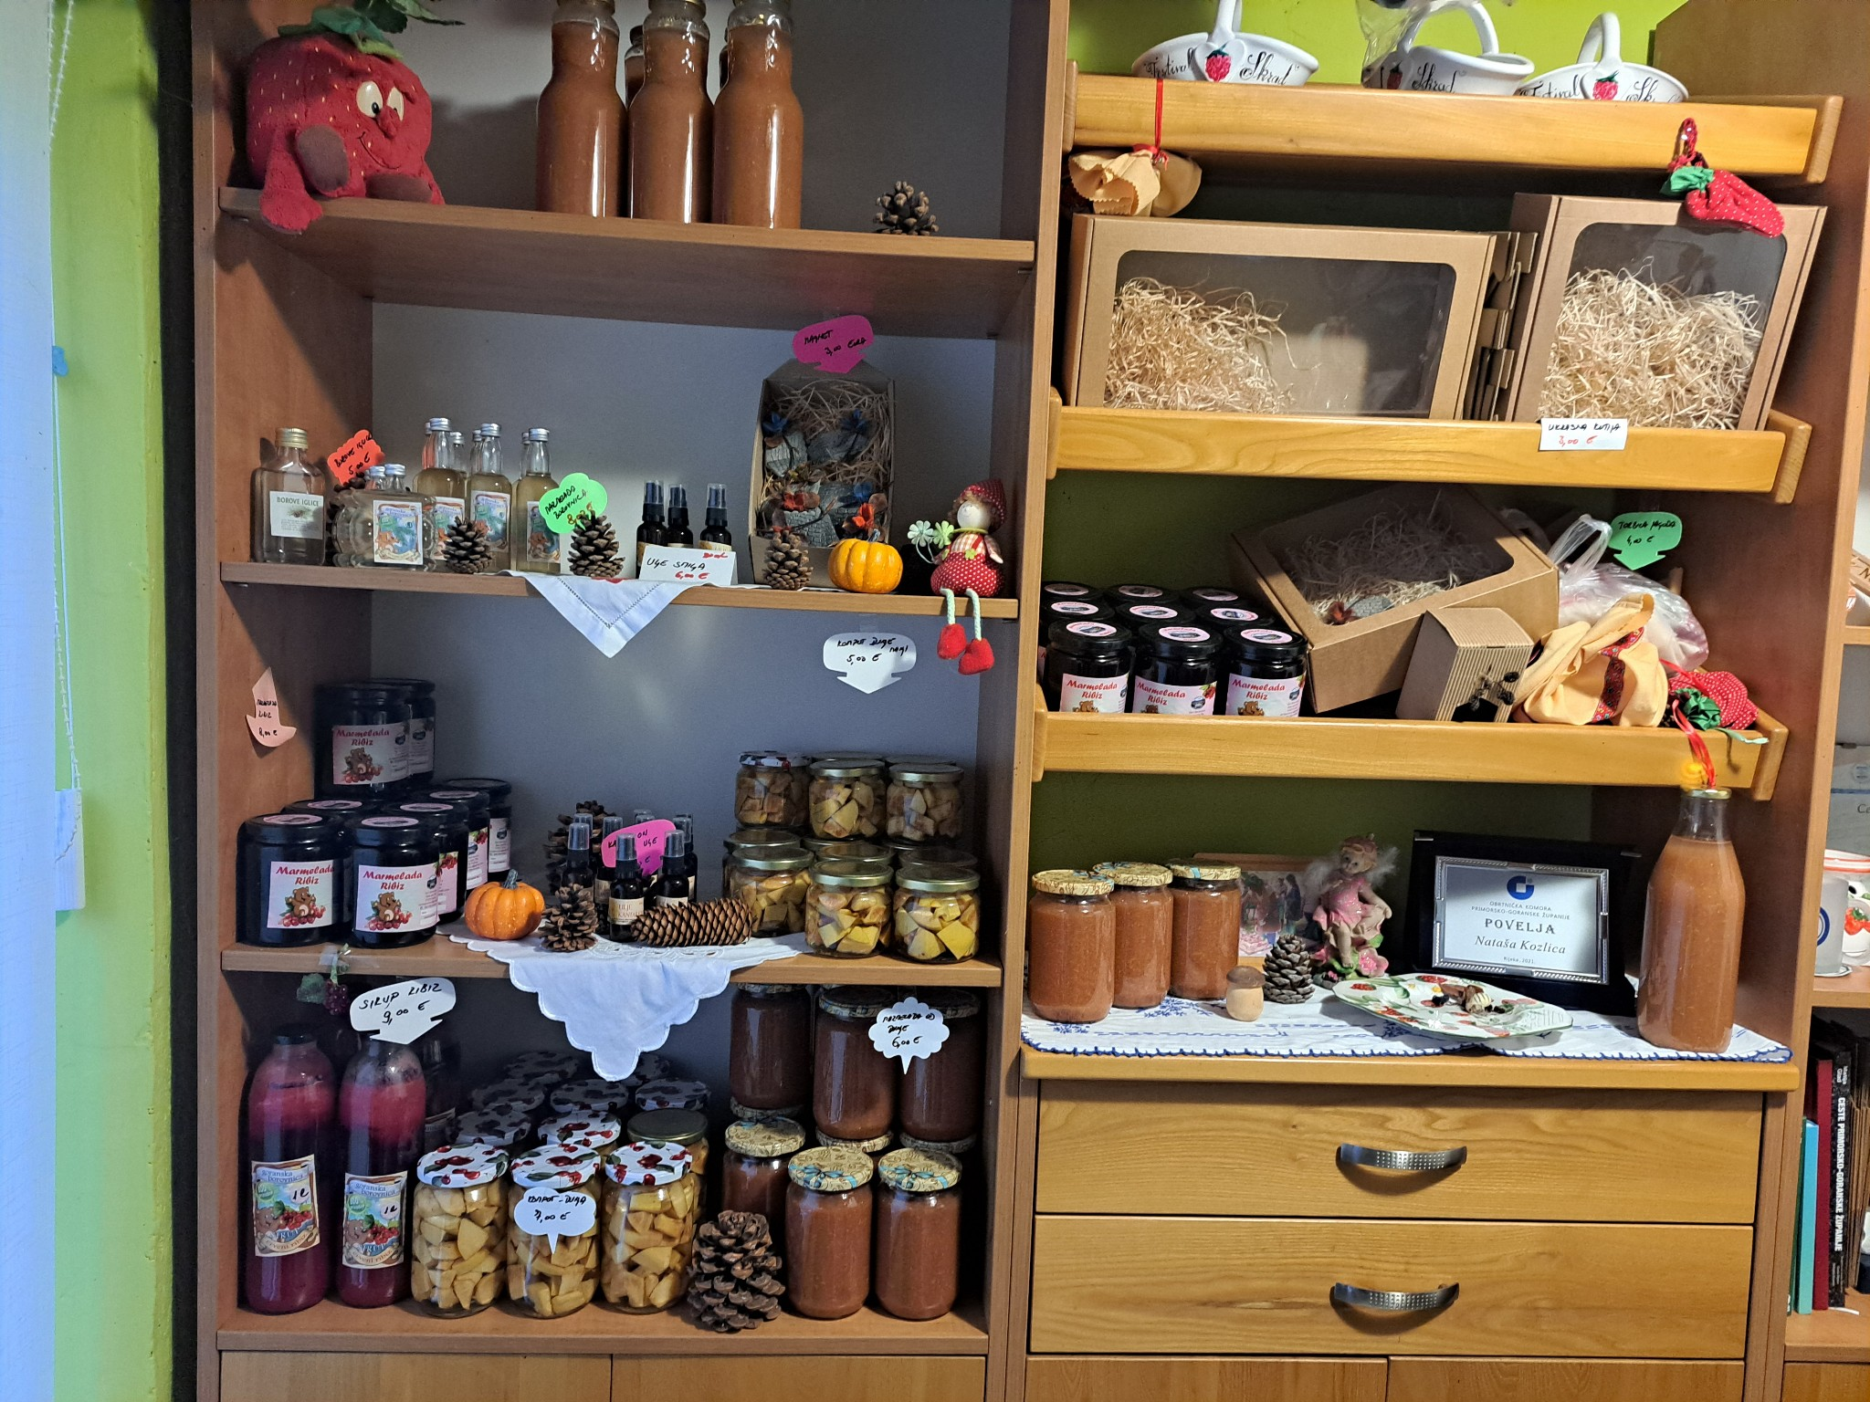
Zelene tehnologije u poljoprivredi i ruralni razvoj
Zelene tehnologije danas su ključne za održivu proizvodnju hrane, energetsku neovisnost ruralnih zajednica, očuvanje okoliša, digitalizaciju i inovacije te društveni i ekonomski razvoj kroz EU projekte u ruralnom prostoru.

Slide 5
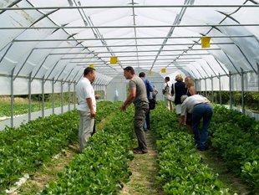
Zašto zelene tehnologije?
Ključne prekretnice
Osobna motivacija
Spoj tehnologije i društvene odgovornosti
Dugoročni utjecaj
Moj osobni moment i odluka koja me je usmjerila prema ovom sektoru bila je slučajna
Prvi veći projekt- USAID Projekt odluke koja je promijenila smjer moje karijere
Preuzimanje odgovornosti
Iskorak iz zone komfora

Slide 6

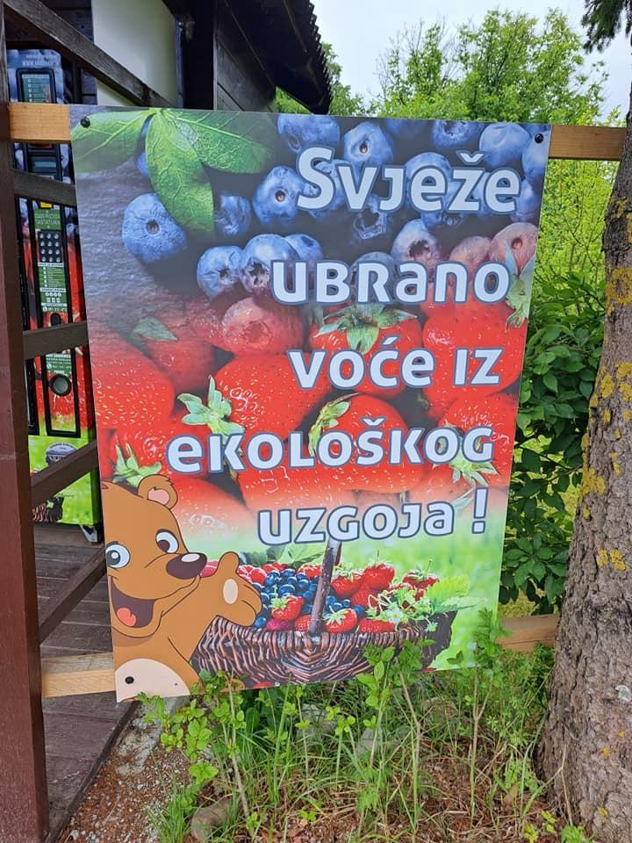
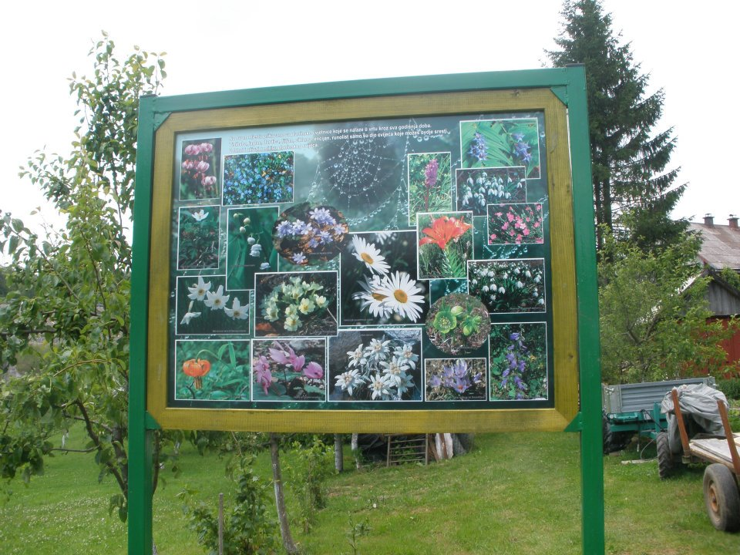
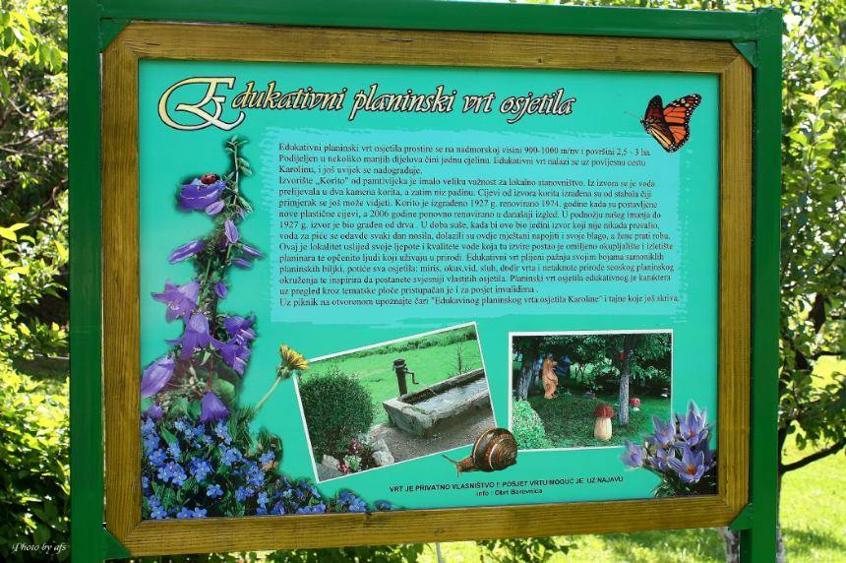
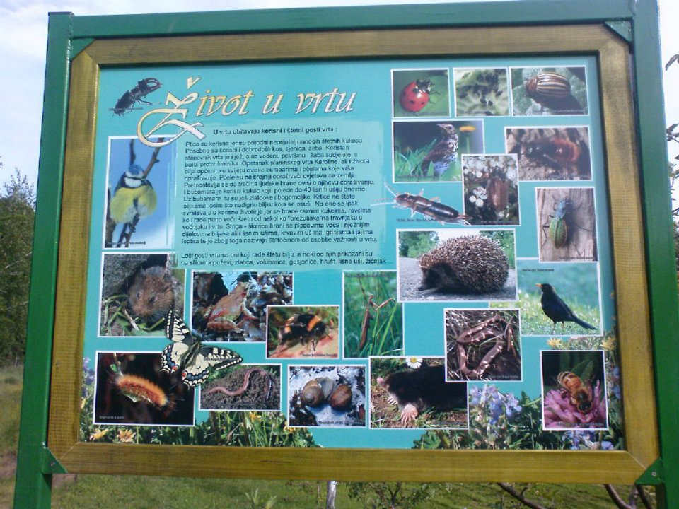
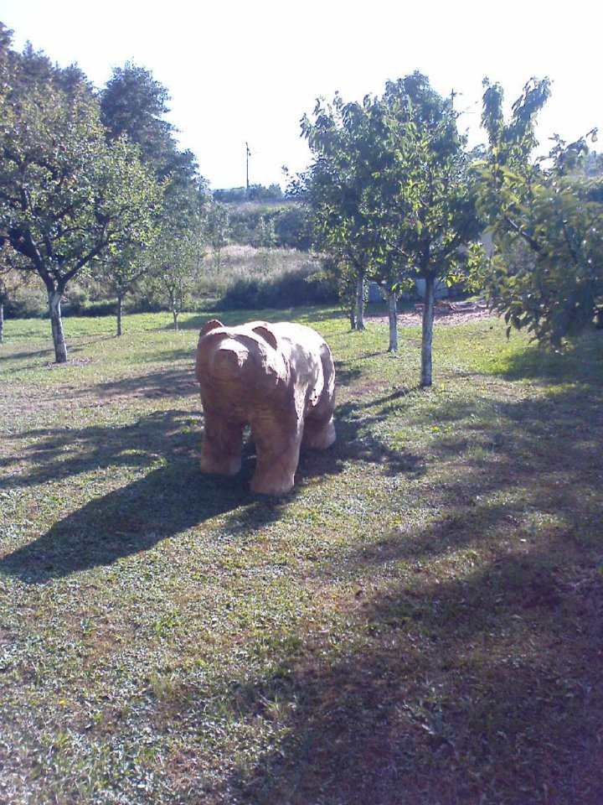

Slide 7

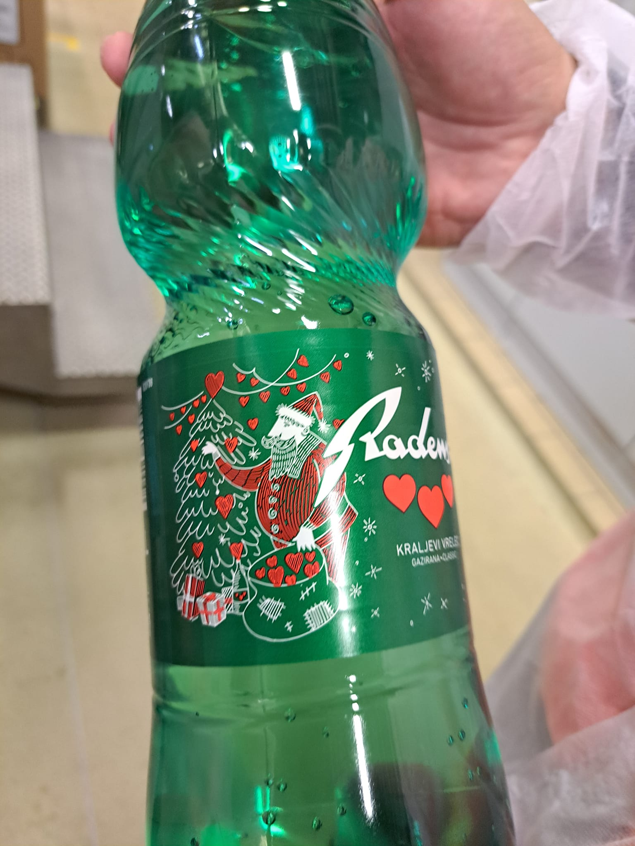
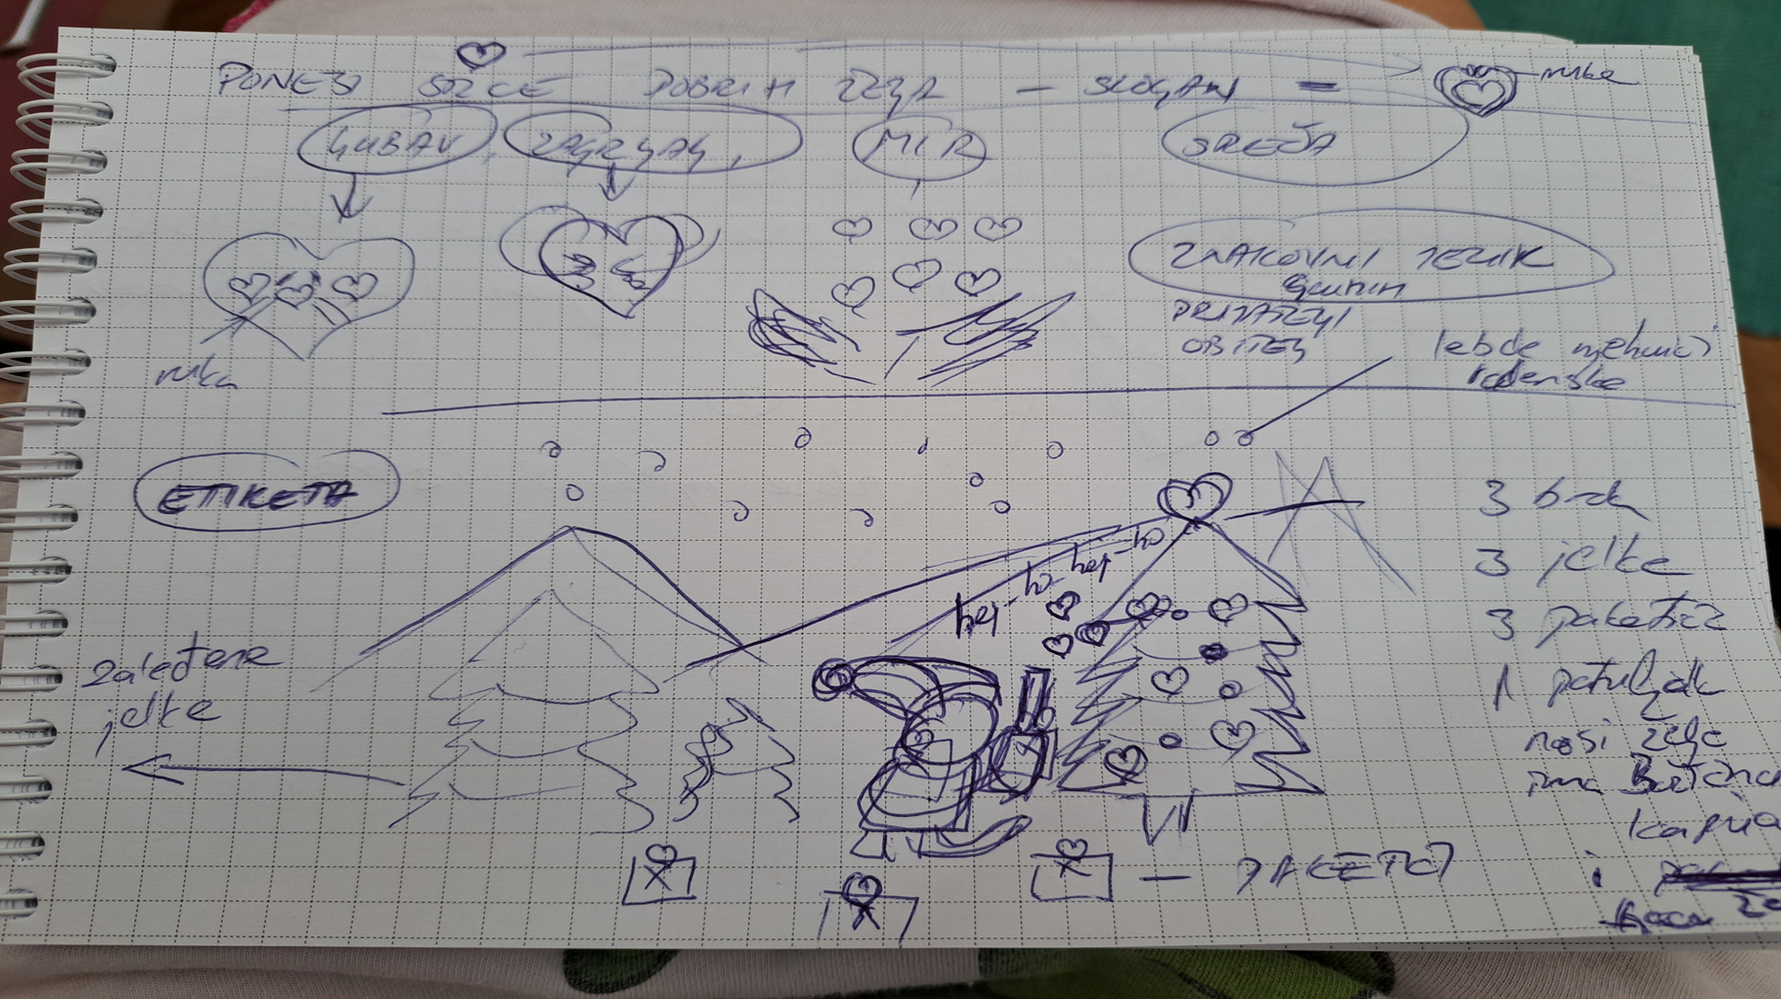
Zimsko izdanje Radenska mineralne vode -2024

Slide 8
Rad u zelenim tehnologijama
Obnovljivi izvori energije
Energetska učinkovitost
Održivi razvoj
Turizam
Strategije

Slide 9

Smart Bike Delnice
Problem: promet i dostupnost
Rješenje: pametna, održiva mobilnost
Rezultat: kvaliteta života

Slide 10
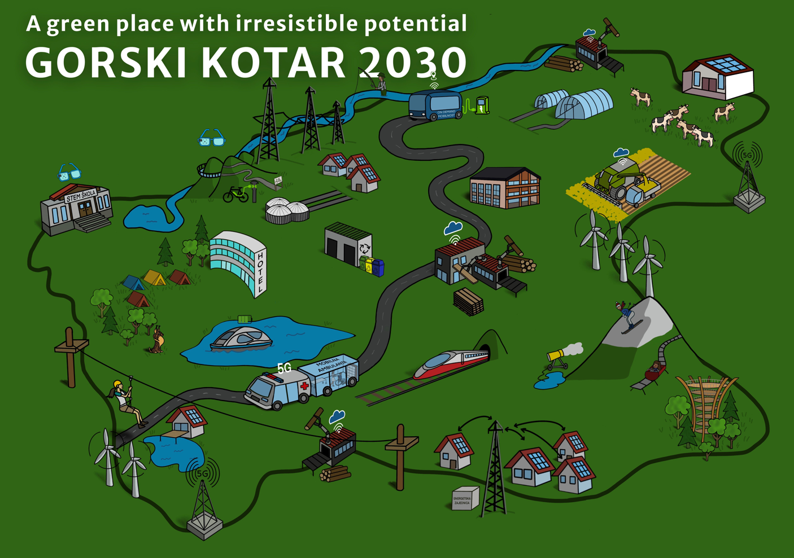

Slide 11
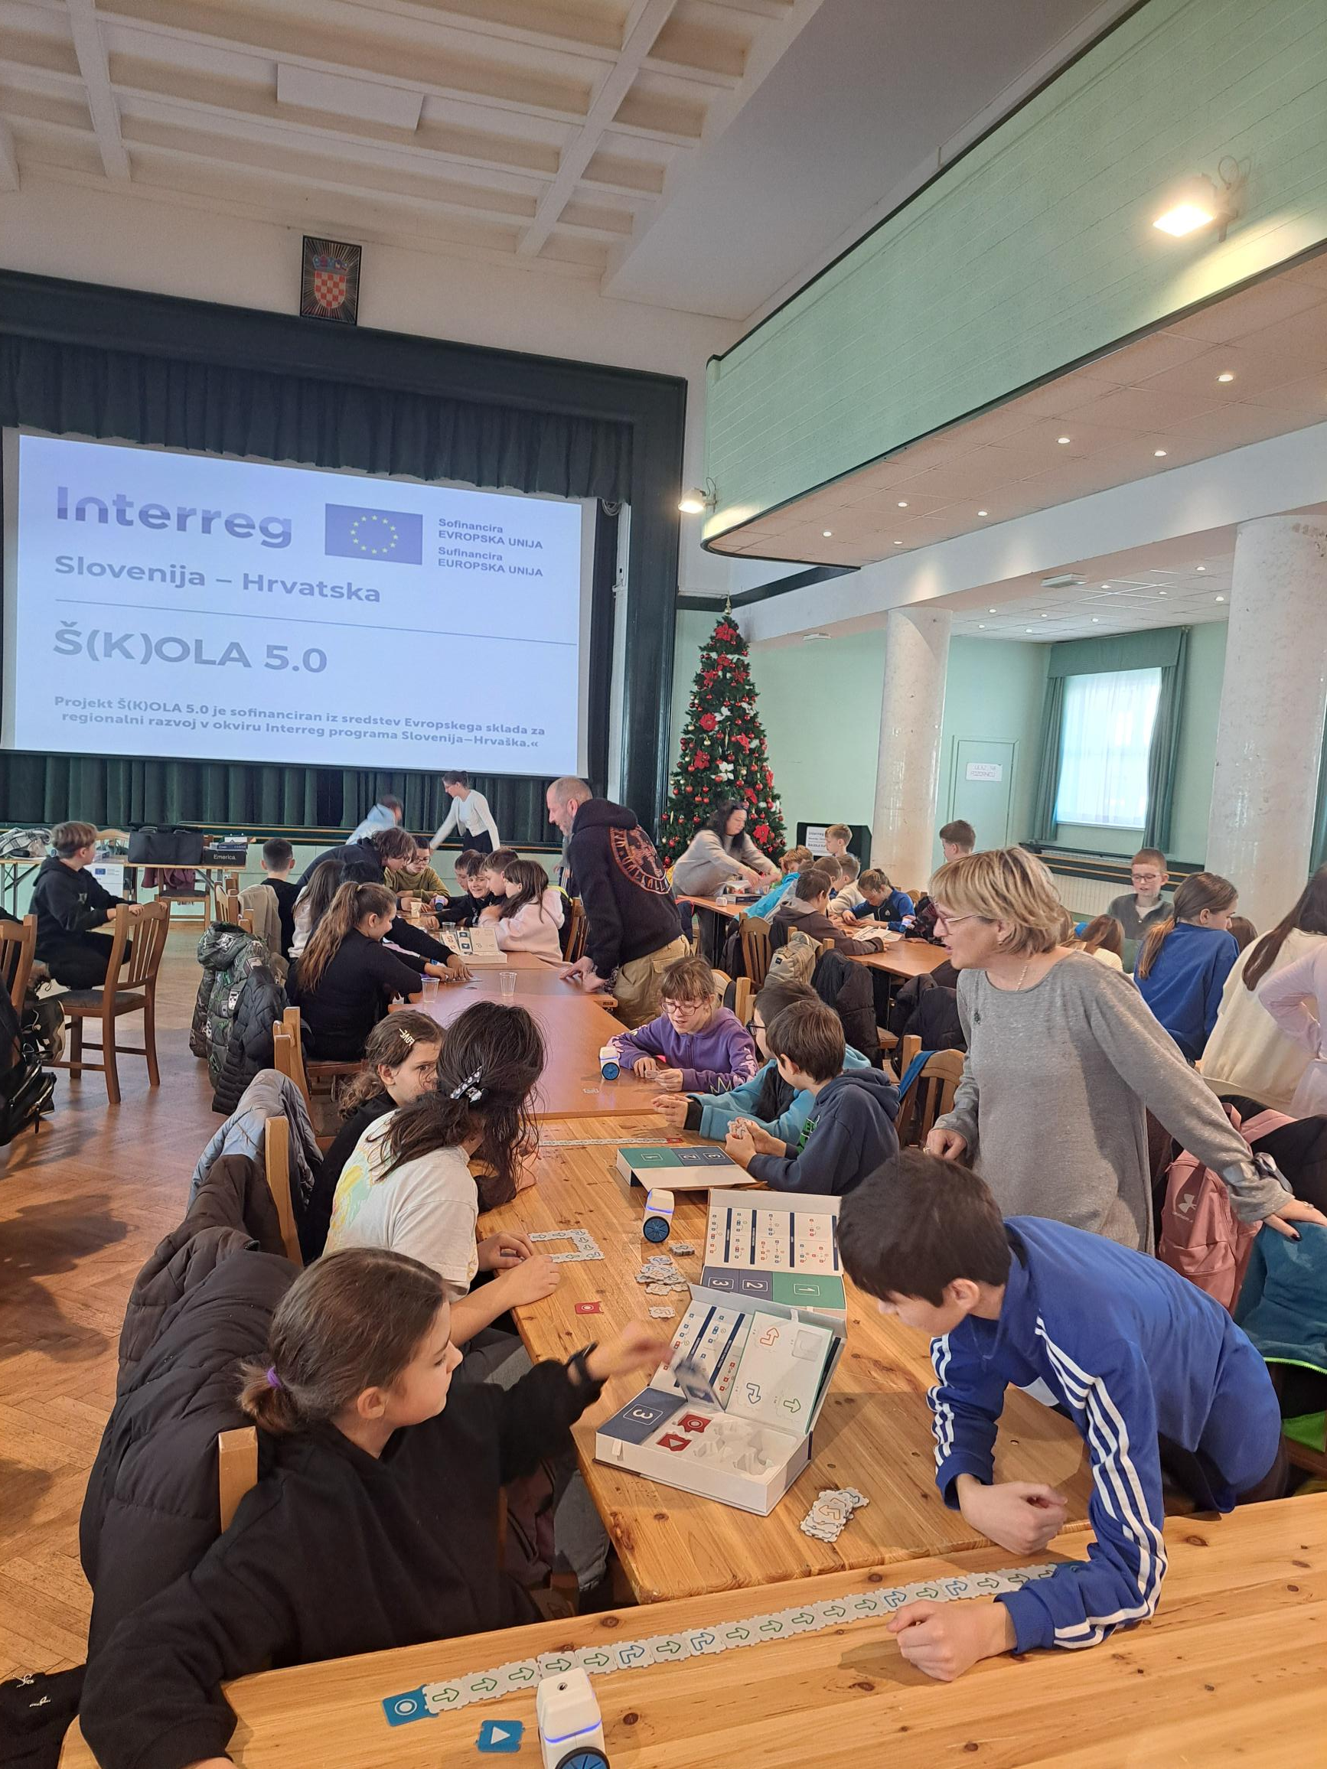
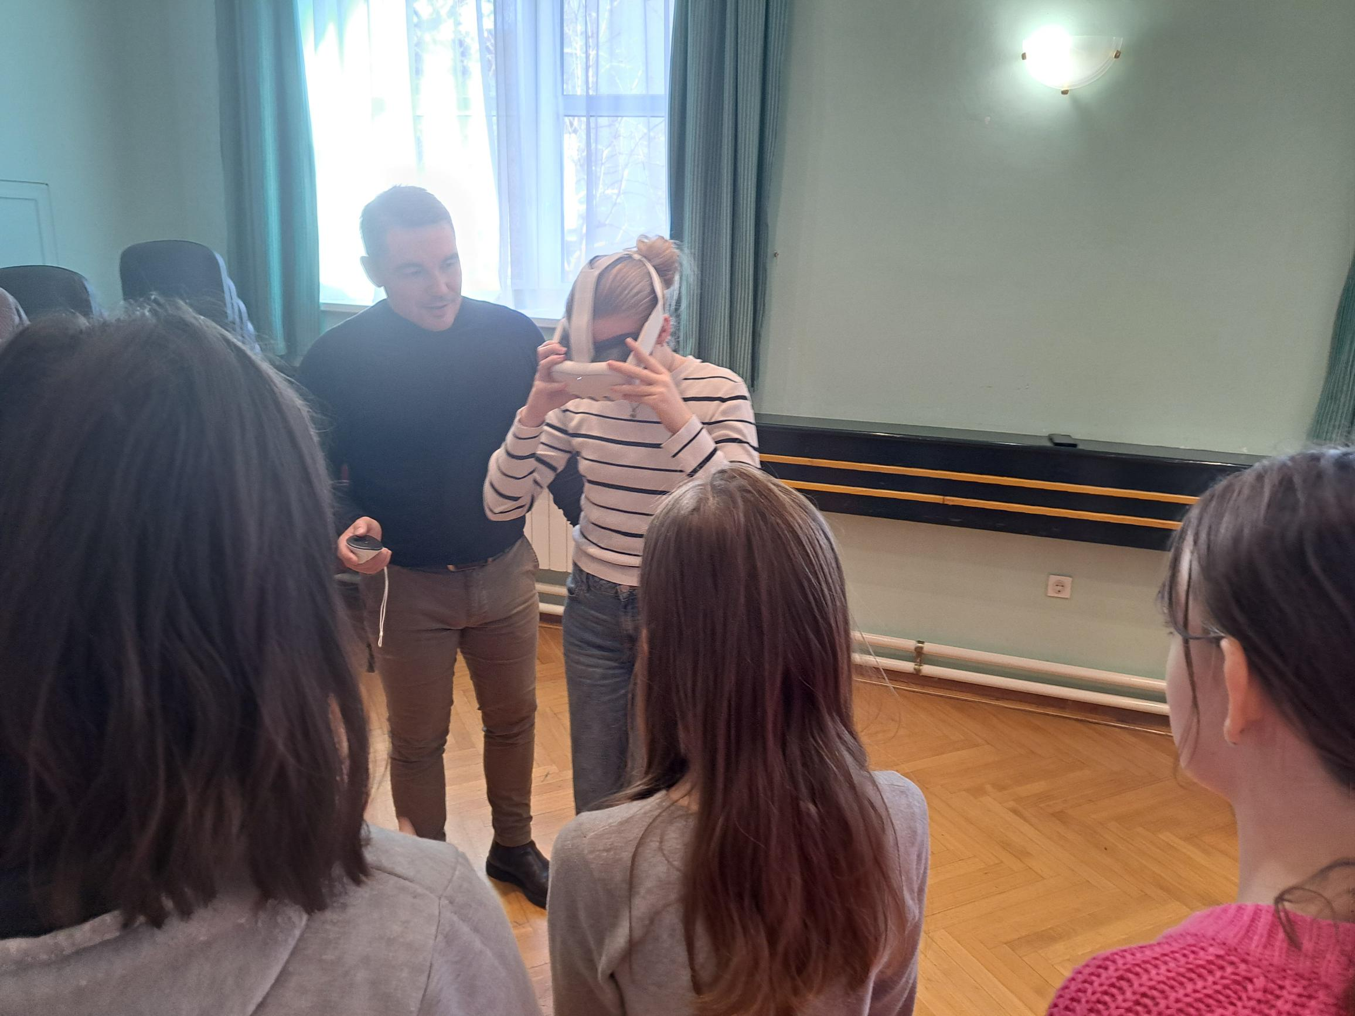
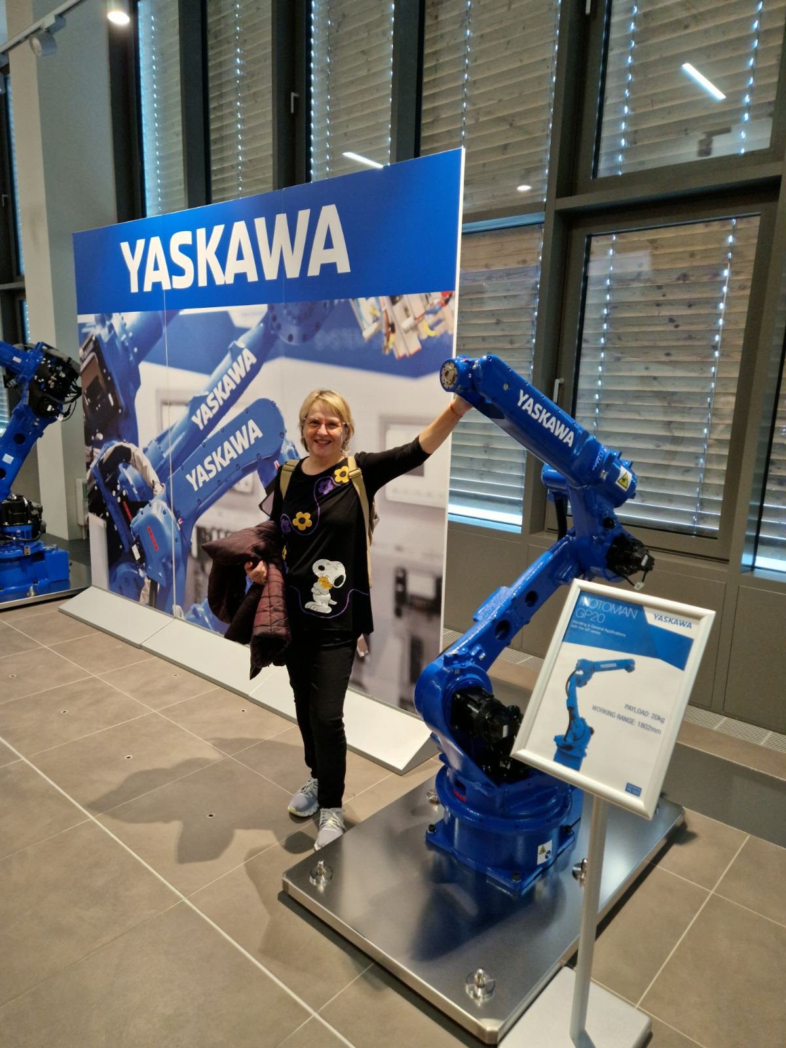
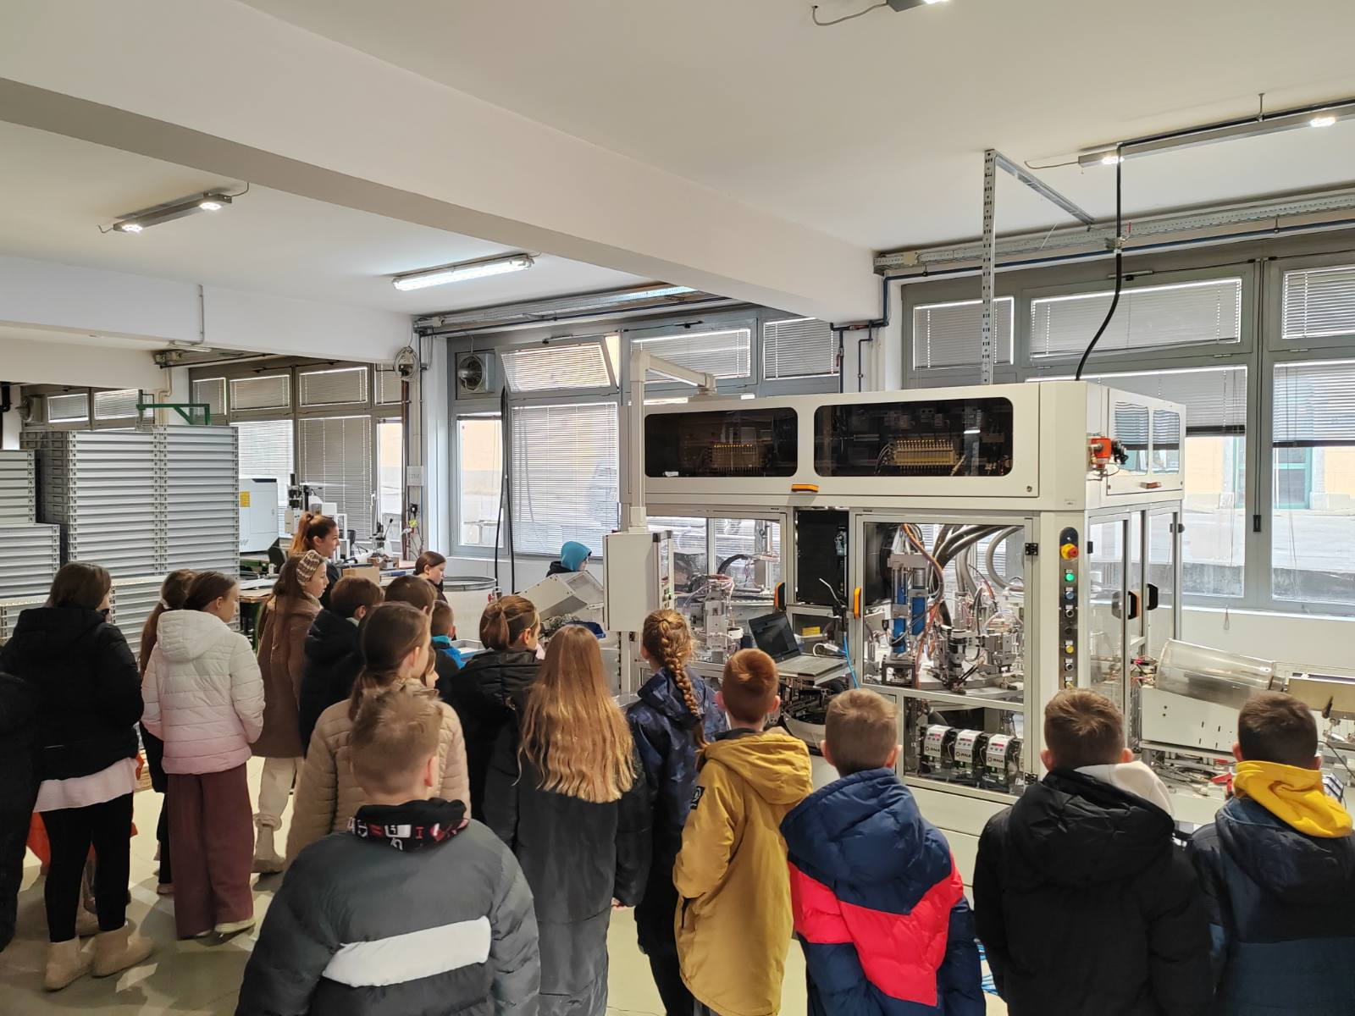
Š(k)ola 5.0

Slide 12
Europe Direct Primorsko-goranske županije
Novi centar koji je započeo s radom 1. siječnja 2026. godine
dio je šire europske mreže informacijskih centara, a jedan od 10 u Hrvatskoj, čija je misija približiti Europsku uniju građanima, osigurati razumijevanje njezinih politika i potaknuti aktivno sudjelovanje u demokratskim procesima.
Približavamo Europsku uniju Primorsko-goranskoj županiji!
Što nudimo?
Odgovore na pitanja o EU politikama, programima i inicijativama
Informacije o mogućnostima financiranja, mobilnosti, volontiranja i obrazovanja
Organizaciju događanja, radionica, predavanja i javnih rasprava
Distribuciju službenih publikacija i edukativnih materijala
Povezivanje građana s relevantnim EU izvorima i kontaktima
Uvodimo vas u svijet novih znanja i mogućnosti koje EU nudi građanima na raspolaganju!

Slide 13




Tematska radna grupa
„Žene u ruralnim područjima”
Osnovana: studeni 2024.
Tajnica – tematske grupe
Planirane aktivnosti za razdoblje 2025.-2027.:
Predložiti promjene Strateškog plana Zajedničke poljoprivredne politike (ZPP) 2023.-2027. koje su usmjerene na prepoznavanje uloge žena u ruralnom razvoju i poljoprivredi
Poticati neformalno obrazovanje usmjereno na teme zanimljive i potrebne ženama u ruralnim područjima
Provoditi aktivnosti koje pružaju mogućnosti umrežavanja među ženama u području poljoprivrede
Osnažiti žene u ruralnim područjima za sudjelovanje u javnim politikama i poduzetništvo

Slide 14

Izazovi za buduće djelovanje TRG-a
Postići kontinuitet promjena - predlagati nove mjere u Strateškom planu ZPP-a
Učiniti rodnu ravnopravnost relevantnom temom u poljoprivredi i ruralnom razvoju
Postići da lokalne, regionalne uprave provode rodnu ravnopravnost kao cilj politika
Povezati institucije - dionike u ruralnom razvoju
Mjeriti rodnu ravnopravnost u ruralnom gospodarstvu – predložiti mjerljive pokazatelje, javni podaci

Slide 15
Prepreke i izazovi
Brz razvoj tehnologije
Skepticizam tržišta, okoline
Svaki profesionalni izazov je put s preprekama
Kako sam ih prevladala
Kontinuirano učenje
Podrška mentora, tima, najbližih
Povezati konkretne izazove s konkretnim rješenjima
Prepreke su normalan dio karijere, posebno u inovativnim sektorima

Slide 16
Što sam naučila
Greške su dio rasta
Nitko nema sve odgovore
Znanje se stalno nadograđuje
Prilika za napredak u sektoru zelene tehnologije
Potreba za stručnjacima je velika

Slide 17
Savjeti - što možemo učiniti danas ?
Svaki početak rijetko bude savršen, a prvi koraci su često istraživački
Budite znatiželjni
Ne bojte se promjena
Prepoznajte vlastite ekonomske vrijednosti
Formalizacija rada kad god je to moguće
Ulaganje u znanja i vještine – posebno digitalne
Umrežavanje i zajedničko djelovanje
Postavljanje granica i dogovaranje unutar obitelji

Slide 18
Zaključak
Karijera nije ravna linija
Zelene tehnologije su budućnost
Svaka osoba može doprinijeti zelenoj tehnologiji
Motivacijska poruka- Gdje ima volje postoji put

Slide 19
Informacije i kontakti:
www.prigoda.hr
Ured u Delnicama: Školska 24, 51300 Delnice
T: +385 51 238 596
MOB: 0915124712
E: natasa.kozlica@prigoda.hr
E: obrtborovnica@gmail.com

